Slide 1
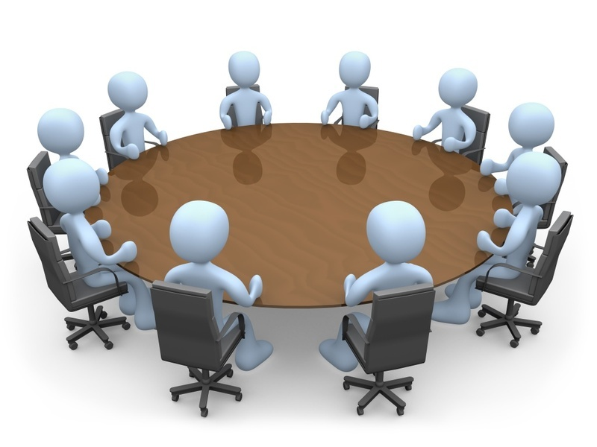
Структура организации. Внешняя и внутренняя среда организации

Slide 2
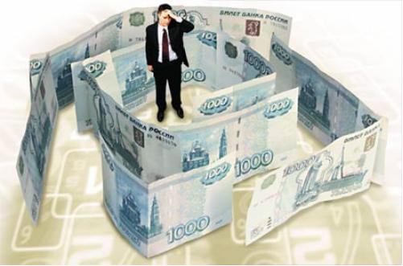
Предпринимательская деятельность - самостоятельная, осуществляемая на свой риск деятельность граждан и их объединений, направленная на систематическое получение прибыли от пользования имуществом, продажи товаров, выполнения работ или оказания услуг лицами, зарегистрированными в этом качестве в установленном законом порядке.

Slide 3
организации по отраслевому признаку:
промышленно-хозяйственные,
финансовые,
административно-управленческие,
научно-исследовательские,
образовательные, лечебные,
социокультурные и др.

Slide 4
По типологии организации:
по масштабам деятельности:
крупные, средние и малые;
по юридическому статусу:
общество с ограниченной ответственностью (ООО),
открытые и закрытые акционерные общества (ОАО и ЗАО),
муниципальные и федеральные унитарные предприятия (МУП и ФГУП) и т.д.;
по признаку собственности:
государственные,
частные,
общественные
организации со смешанной собственностью;
по источникам финансирования:
бюджетные,
внебюджетные
организации со смешанным финансированием.

Slide 5
Внутренняя среда организации
Структура организации- состав организации, ее уровни и подразделения взаимосвязанные между собой.
Задача - это предписанная работа, которая должна быть выполнена установленным способом и в установленные сроки.
Технология - это принцип, порядок организации какого-либо процесса для оптимального использования разного рода ресурсов
Люди - являются центральным звеном в любой системе управления.

Slide 6
Факторы влияющие на работу с людьми
Способность человека;
Восприятие;
Ценности;
Влияние среды на личность;
Группы и управленческое лидерство

Slide 7
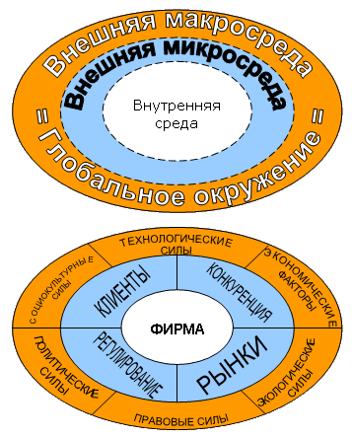
Внешняя среда организации

Slide 8
Взаимодействие организации и ее окружения
Локальная среда (среда прямого воздействия) - потребители, поставщики, конкуренты, законы и государственные органы, и профсоюзы.
Глобальная среда (среда косвенного воздействия) - социокультурные, технологические, силы торговли, экономические, экологические, политические и правовые.
Международная среда (среда бизнеса многонациональных компаний) - уникальные особенности культуры, экономики, государственного и иного регулирования, а также политической обстановки.

Slide 9
Структура управления - совокупность звеньев управления, находящихся во взаимосвязи и соподчиненности и обеспечивающих функционирование и развитие организации как единого целого.

Slide 10
Процесс создания организационной структуры:
определение типа организационной структуры;
выделение структурных подразделений ;
делегирование и передача на нижестоящие уровни полномочий и ответственности.

Slide 11
Категории сотрудников
Руководители
лица, выполняющие главную функцию и осуществляющие общее руководство предприятием, его службами и подразделениями.
Специалисты
лица, выполняющие основную функцию и занятые анализом информации и подготовкой решений по экономике, финансам, научно-техническим и инженерным проблемам и т.д.
Исполнители
лица, выполняющие вспомогательную функцию, например, работу по подготовке и оформлению документации, хозяйственную деятельность.

Slide 12
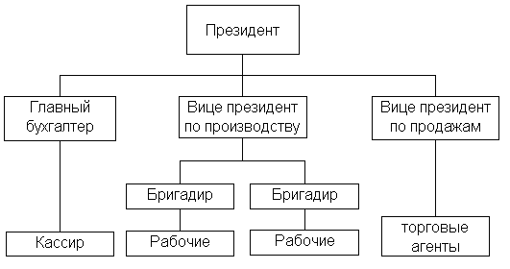
Линейная структура управления

Slide 13
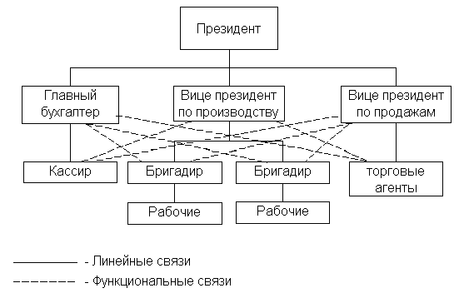
Функциональная структура управления

Slide 14
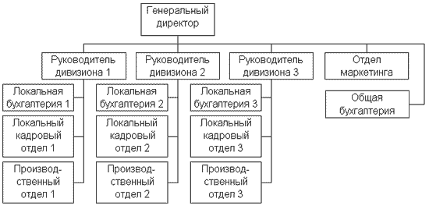
Дивизионная структура управления

Slide 15
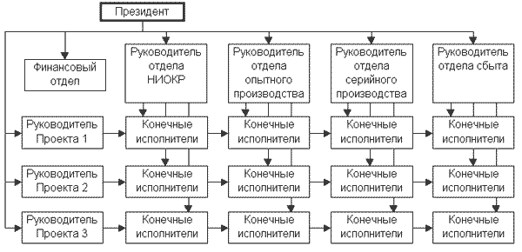
Матричная структура управления

